Slide 1
Semi Project
조 홈페이지
-1차 설계
YOU’VE TAKEN
A CHANCE
5조

Slide 2
Content
1
프로젝트 목표 및 아이템 소개
2
사용기술 및 개발환경
3
업무분석 및 업무 분담
4
UI
5
DB Modeling - ERD
6
UML

Slide 3
1-1.목표
지금까지 배운 기술을 이용한
홈페이지 프로그램 만들기

Slide 4
1-2.아이템 소개
간단한 조 홈페이지 만들기
지금까지 배운 기술 사용이 목적
1차 구현
Login/Logout
회원가입/탈퇴/수정
게시판

Slide 5
JAVA
(Servlet,JSP[EL/JSTL])
DB(Oracle)
AJAX
HTML, Javascript, css
UI-Bootstrap
(HTML5,css3,jquery)
2-1.
사용기술

Slide 6
Windows7
Eclipse juno
Jdk1.7.0_25
Oracle 10
SVN
- VisualSVN 2.7.1
Subversive
SVNKit 1.7.11
2-2.
개발환경

Slide 7
3. 업무 분석 (1)
로그인
ID와 Password를 입력하여 로그인 할 수 있다.
Session 이용
Ajax 활용
로그아웃
로그아웃 버튼을 누를 시 로그아웃
Session 이용
시작페이지로 이동

Slide 8
3. 업무 분석 (2)
회원가입
ID, PW, Nickname, E-mail 정보로 회원가입이 가능
내정보 보기
유저정보 버튼을 누를시 자신의 유저 정보를 보여줌
(ID, PW, Nickname, E-mail)

Slide 9
3. 업무 분석 (3)
탈퇴
유저 정보 보기에서 탈퇴 버튼을 누를시 탈퇴가능
PW확인을 하여 탈퇴
수정
유저 정보 보기에서 수정 버튼을 누를시
PW, Nickname, E-mail 수정 가능

Slide 10
3. 업무 분석 (4)
게시판 보기
메뉴에서 게시판 메뉴를 선택 시 게시판을 보여줌
페이징 이동은 Ajax 활용
글 선택시 글 내용을 보여준다.

Slide 11
3. 업무 분석 (5)
글 보기
글 내용과 댓글을 보여줌
댓글은 Ajax로 호출
글 쓰기
게시판에서 글 쓰기 버튼을 누를 시 글 쓰기 가능
제목, 내용 입력
완료시 글 보기로 이동

Slide 12
3. 업무 분석 (6)
글 수정
작성자가 글 보기에서 수정 버튼을 누를시 글 수정 가능
제목, 내용 수정 가능
글 삭제
작성자가 글 보기에서 삭제 버튼을 누르면 삭제 가능
확인 메시지 출력 후 삭제

Slide 13
3. 업무 분석 (7)
댓글 수정
작성자가 댓글 수정 버튼을 누를시 수정 가능
댓글 내용 수정 가능
댓글 삭제
작성자가 댓글 삭제 버튼으 누를시 삭제 가능
확인 메시지 출력후 삭제

Slide 14
3-1. 업무 담당 1차(WBS)
담당자 | 할일 | 기간
박진수 | 기본 구조 코딩 | 13.10.18
박종호 | 회원가입, 회원정보보기 | 13.10.18 오전
김명신 | 로그인, 로그아웃 | 13.10.18 오전
이계원 | 게시판 보기, 글 쓰기 | 13.10.18 오전
박종호 | 회원 수정, 탈퇴 | 13.10.18 오후
이계원 | 글 보기, 수정 | 13.10.18 오후
박진수 | 댓글 출력 | 13.10.18 오후
김명신 | 글 삭제, 댓글 수정, 삭제 | 13.10.18 오후
* | 게시판 페이징, 디자인 | 13.10.18 오후

Slide 15
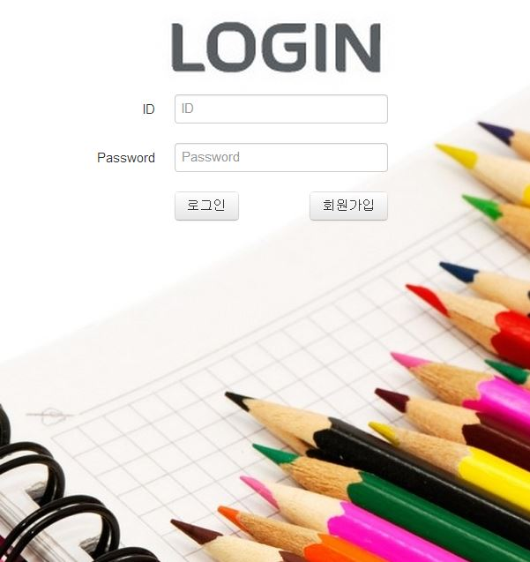
4-1. UI (Index.jsp)

Slide 16

4-1. UI (Main)

Slide 17
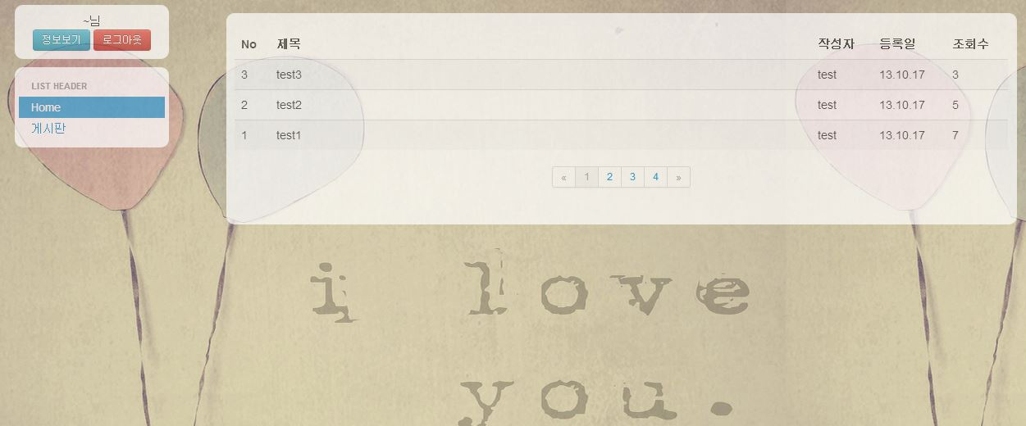
4-2. UI (게시판)

Slide 18
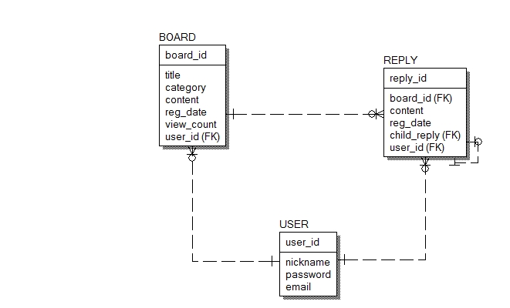
5. ERD (물리적)

Slide 19
5. ERD (논리적)
게시판 ID
글 제목
카테고리
글 내용
날짜
조회수
회원 ID (FK)
댓글 ID
게시판 ID(FK)
댓글 내용
날짜
자식댓글(FK)
회원 ID (FK)
회원 id
닉네임
비밀번호
E-mail

Slide 20
6. UML
- 전체 Controller
DView
DDispatcherServlet
DHandlerMapping
Controller
Model AndView
DController
VO,DAO
ajax
DView

Slide 21
6. UML
- View
Main.jsp
login
5조
Homepage
Dindex.jsp
User
Info
Content
Menu1
Menu2
menu3
logout

Slide 22
6. UML
- VO
User_id
Article_no
Reply_no
Title
Category
Article_content
Reg_date
View_count
writer
Reply_content
Reg_date
Writer
depth
Nickname
Password
e-mail

Slide 23
6. UML
Controller, Dao, View
Controller
Dao Method
Content(View)
AuthController
BoardController
ReplyController
UserController
Auth(user id, password)
get Articles()
updateArticle(ArticleVO)
viewArticle(id)
deleteArticle(article_id)
getReplyies(board id)
updateReply(reply id, content)
deleteReply(reply id)
exsitId(user id)
updateUser(userVO)
deleteUser(user id)
joinUser(userVO)
getUser(user id)
index.jsp
main.jsp
updateArticle.jsp
viewArticle.jsp

Slide 24
THANK
U

